Slide 1
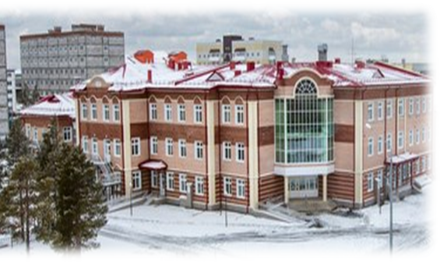
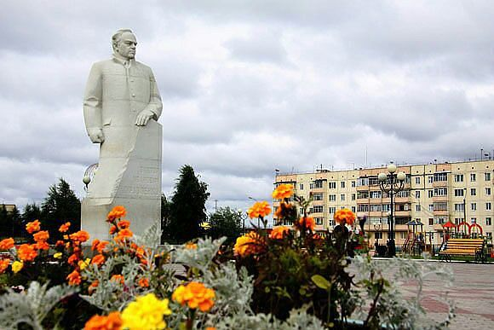
Россия
«Прогимназия «
Муравленко
лет
1 - класс

